Slide 1

MAESTRÍA EN SISTEMAS DE GESTIÓN DE LA INFORMACIÓN E INTELIGENCIA DE NEGOCIOS
TESIS DE GRADO
ANÁLISIS DE TENDENCIAS Y HALLAZGOS DE PATRONES DE COMPORTAMIENTO DE LAS REMUNERACIONES PARA EL PERSONAL QUE LABORA EN EL EJÉRCITO ECUATORIANO UTILIZANDO ALGORITMOS Y TÉCNICAS DE MINERÍA DE DATOS APLICADO A LA INDUSTRIA DE DEFENSA NACIONAL
AUTOR:
HERNÁN JÁCOME P.
RICARDO MENESES B.

Slide 2

GENERALIDADES
FUNDAMENTACIÓN TEÓRICA
PROPUESTA MODELO DE REMUNERACIONES Y MINERÍA DE DATOS
RESULTADOS
CONCLUSIONES Y RECOMENDACIONES
SALIR

Slide 3
GENERALIDADES
  INTRODUCCIÓN
  PLANTEAMIENTO DEL PROBLEMA
  JUSTIFICACION E IMPORTANCIA
  OBJETIVO GENERAL
  OBJETIVOS ESPECIFICOS
FUNDAMENTACIÓN TEÓRICA
PROPUESTA MODELO DE REMUNERACIONES Y MINERÍA DE DATOS
RESULTADOS
CONCLUSIONES Y RECOMENDACIONES
SALIR
GENERALIDADES
GENERALIDADES

Slide 4
GENERALIDADES
  INTRODUCCIÓN
  PLANTEAMIENTO DEL PROBLEMA
  JUSTIFICACION E IMPORTANCIA
  OBJETIVO GENERAL
  OBJETIVOS ESPECIFICOS
FUNDAMENTACIÓN TEÓRICA
  MINERIA DE DATOS
  ESTRUCTURA DATA WAREHOUSE
  REDES NEURONALES
  REGRESIÓN LINEAL SIMPLE
  METODOLOGIA KDD
PROPUESTA MODELO DE REMUNERACIONES Y MINERÍA DE DATOS
  ARQUITECTURA JERARQUICA
  JERARQUIA SALARIO NETO
  MODELO REMUNERACIONES
  ATRIBUTOS MINERIA DE DATOS
  PRE-PROCESAMIENTO DE DATOS
  CORRELACIÓN POR PESOS
    PESOS PARA PROYECCIÓN
    PESOS PARA GRÁFICOS
  MODELO DE PROYECCIÓN REDES NEURONALES
  PROYECCIÓN CORONELES REDES NEURONALES
  MODELO REGRESIÓN LINEAL CORONELES
  PROYECCIÓN CORONELES REGRESIÓN LINEAL
  MODELO COMPLETO REDES NEURONALES
  NUMERICO PERSONAL POR GRADOS
  GRAFICO PROYECCIÓN POR PROVINCIA
  GRAFICO PROYECCION POR ESTADO CIVIL
  DIFERENCIAS PROYECCIONES
RESULTADOS
  MODELO COMPLETO REDES NEURONALES
  DIFERENCIAS
CONCLUSIONES Y RECOMENDACIONES
  CONCLUSIONES
  RECOMENDACIONES
SALIR

Slide 5
GENERALIDADES
  INTRODUCCIÓN
  PLANTEAMIENTO DEL PROBLEMA
  JUSTIFICACION E IMPORTANCIA
  OBJETIVO GENERAL
  OBJETIVOS ESPECIFICOS
FUNDAMENTACIÓN TEÓRICA
PROPUESTA MODELO DE REMUNERACIONES Y MINERÍA DE DATOS
RESULTADOS
CONCLUSIONES Y RECOMENDACIONES
SALIR
  INTRODUCCIÓN
INTRODUCCIÓN
Aprovechar las herramientas de minería de datos
Búsqueda de patrones
Base de datos histórica
Decisiones acertadas

Slide 6
GENERALIDADES
  INTRODUCCIÓN
  PLANTEAMIENTO DEL PROBLEMA
  JUSTIFICACION E IMPORTANCIA
  OBJETIVO GENERAL
  OBJETIVOS ESPECIFICOS
FUNDAMENTACIÓN TEÓRICA
PROPUESTA MODELO DE REMUNERACIONES Y MINERÍA DE DATOS
RESULTADOS
CONCLUSIONES Y RECOMENDACIONES
SALIR
  PLANTEAMIENTO DEL PROBLEMA
PLANTEAMIENTO DEL PROBLEMA
1.-
Problemas al momento de crear proyecciones de sueldos
2.-
Pedido de presupuesto con un incremento del 2% con realización al año anterior
3.-
Crear modelos utilizando minería da datos

Slide 7
GENERALIDADES
  INTRODUCCIÓN
  PLANTEAMIENTO DEL PROBLEMA
  JUSTIFICACION E IMPORTANCIA
  OBJETIVO GENERAL
  OBJETIVOS ESPECIFICOS
FUNDAMENTACIÓN TEÓRICA
PROPUESTA MODELO DE REMUNERACIONES Y MINERÍA DE DATOS
RESULTADOS
CONCLUSIONES Y RECOMENDACIONES
SALIR
JUSTIFICACIÓN E IMPORTANCIA
  JUSTIFICACIÓN E IMPORTANCIA
Generación de patrones para realizar el control de sueldos
Solicitar en forma oportuna el presupuesto requerido para cada año

Slide 8
GENERALIDADES
  INTRODUCCIÓN
  PLANTEAMIENTO DEL PROBLEMA
  JUSTIFICACION E IMPORTANCIA
  OBJETIVO GENERAL
  OBJETIVOS ESPECIFICOS
FUNDAMENTACIÓN TEÓRICA
PROPUESTA MODELO DE REMUNERACIONES Y MINERÍA DE DATOS
RESULTADOS
CONCLUSIONES Y RECOMENDACIONES
SALIR
OBJETIVO GENERAL
Analizar y determinar las variaciones en las remuneraciones del personal militar del (E.E) a fin de desarrollar los modelos de comportamiento a partir de la información almacenada en la base de datos utilizando técnicas de minería de datos.
  OBJETIVO GENERAL

Slide 9
GENERALIDADES
  INTRODUCCIÓN
  PLANTEAMIENTO DEL PROBLEMA
  JUSTIFICACION E IMPORTANCIA
  OBJETIVO GENERAL
  OBJETIVOS ESPECIFICOS
FUNDAMENTACIÓN TEÓRICA
PROPUESTA MODELO DE REMUNERACIONES Y MINERÍA DE DATOS
RESULTADOS
CONCLUSIONES Y RECOMENDACIONES
SALIR
OBJETIVOS ESPECÍFICOS

Slide 10
GENERALIDADES
  INTRODUCCIÓN
  PLANTEAMIENTO DEL PROBLEMA
  JUSTIFICACION E IMPORTANCIA
  OBJETIVO GENERAL
  OBJETIVOS ESPECIFICOS
FUNDAMENTACIÓN TEÓRICA
PROPUESTA MODELO DE REMUNERACIONES Y MINERÍA DE DATOS
RESULTADOS
CONCLUSIONES Y RECOMENDACIONES
SALIR
OBJETIVO ESPECÍFICO UNO
Realizar una limpieza de los registros de la base de datos de remuneraciones, mediante un procesamiento que permita la organización adecuada de los datos
  OBJETIVOS ESPECÍFICOS
SIGUIENTE

Slide 11
GENERALIDADES
  INTRODUCCIÓN
  PLANTEAMIENTO DEL PROBLEMA
  JUSTIFICACION E IMPORTANCIA
  OBJETIVO GENERAL
  OBJETIVOS ESPECIFICOS
FUNDAMENTACIÓN TEÓRICA
PROPUESTA MODELO DE REMUNERACIONES Y MINERÍA DE DATOS
RESULTADOS
CONCLUSIONES Y RECOMENDACIONES
SALIR
OBJETIVO ESPECÍFICO DOS
Aplicar minería de datos, empleando inteligencia de negocios para ejecutar algoritmos de búsqueda inteligente a fin de encontrar las razones de cambio en el proceso de remuneraciones.
  OBJETIVOS ESPECIFICOS
SIGUIENTE

Slide 12
GENERALIDADES
  INTRODUCCIÓN
  PLANTEAMIENTO DEL PROBLEMA
  JUSTIFICACION E IMPORTANCIA
  OBJETIVO GENERAL
  OBJETIVOS ESPECIFICOS
FUNDAMENTACIÓN TEÓRICA
PROPUESTA MODELO DE REMUNERACIONES Y MINERÍA DE DATOS
RESULTADOS
CONCLUSIONES Y RECOMENDACIONES
SALIR
OBJETIVO ESPECÍFICO TRES
Realizar el estudio de la base de datos a fin de implementar técnicas de minería de datos que permita extraer información valiosa, para lograr determinar soluciones y la toma oportuna de decisiones.
  OBJETIVOS ESPECIFICOS
SIGUIENTE

Slide 13
GENERALIDADES
  INTRODUCCIÓN
  PLANTEAMIENTO DEL PROBLEMA
  JUSTIFICACION E IMPORTANCIA
  OBJETIVO GENERAL
  OBJETIVOS ESPECIFICOS
FUNDAMENTACIÓN TEÓRICA
PROPUESTA MODELO DE REMUNERACIONES Y MINERÍA DE DATOS
RESULTADOS
CONCLUSIONES Y RECOMENDACIONES
SALIR
OBJETIVO ESPECÍFICO CUATRO
Utilizar herramientas como RapidMiner y MS EXCEL 2013 para transformar la base de datos transaccional en información útil, para el proceso de toma de decisiones.
  OBJETIVOS ESPECIFICOS
SIGUIENTE

Slide 14
GENERALIDADES
  INTRODUCCIÓN
  PLANTEAMIENTO DEL PROBLEMA
  JUSTIFICACION E IMPORTANCIA
  OBJETIVO GENERAL
  OBJETIVOS ESPECIFICOS
FUNDAMENTACIÓN TEÓRICA
PROPUESTA MODELO DE REMUNERACIONES Y MINERÍA DE DATOS
RESULTADOS
CONCLUSIONES Y RECOMENDACIONES
SALIR
OBJETIVO ESPECÍFICO CINCO
Realizar gráficos para análisis a fin de obtener patrones de comportamiento en las remuneraciones.
  OBJETIVOS ESPECIFICOS

Slide 15
GENERALIDADES
FUNDAMENTACIÓN TEÓRICA
  MINERÍA DE DATOS
  ESTRUCTURA DATA WAREHOUSE
  REDES NEURONALES
  REGRESIÓN LINEAL SIMPLE
  METODOLOGIA KDD
PROPUESTA MODELO DE REMUNERACIONES Y MINERÍA DE DATOS
RESULTADOS
CONCLUSIONES Y RECOMENDACIONES
SALIR
FUNDAMENTACIÓN TEÓRICA
FUNDAMENTACIÓN TEÓRICA

Slide 16
GENERALIDADES
FUNDAMENTACIÓN TEÓRICA
  MINERIA DE DATOS
  ESTRUCTURA DATA WAREHOUSE
  REDES NEURONALES
  REGRESIÓN LINEAL SIMPLE
  METODOLOGIA KDD
PROPUESTA MODELO DE REMUNERACIONES Y MINERÍA DE DATOS
RESULTADOS
CONCLUSIONES Y RECOMENDACIONES
SALIR
MINERIA DE DATOS
  MINERÍA DE DATOS
Extracción de información de las bases de datos
Ayuda a toma de decisiones gerenciales
Prepara, sondea y explora datos para extraer información oculta

Slide 17
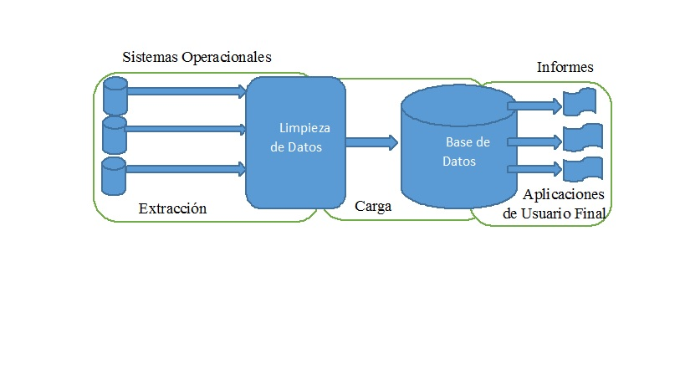
GENERALIDADES
FUNDAMENTACIÓN TEÓRICA
  MINERIA DE DATOS
  ESTRUCTURA DATA WAREHOUSE
  REDES NEURONALES
  REGRESIÓN LINEAL SIMPLE
  METODOLOGIA KDD
PROPUESTA MODELO DE REMUNERACIONES Y MINERÍA DE DATOS
RESULTADOS
CONCLUSIONES Y RECOMENDACIONES
SALIR
ESTRUCTURA DE UN DATA WAREHOUSE
  ESTRUCTURA DATA WAREHOUSE

Slide 18
REDES NEURONALES
Ayuda a generar proyecciones
Capacidad de aprender
Genera nuevos conocimientos a partir de datos parciales
Las variables independientes deben ser relevantes con relación a la variable dependiente
De acuerdo al tipo de aprendizaje utilizado (Supervisado, No Supervisado y Por Corrección)
GENERALIDADES
FUNDAMENTACIÓN TEÓRICA
  MINERIA DE DATOS
  ESTRUCTURA DATA WAREHOUSE
  REDES NEURONALES
  REGRESIÓN LINEAL SIMPLE
  METODOLOGIA KDD
PROPUESTA MODELO DE REMUNERACIONES Y MINERÍA DE DATOS
RESULTADOS
CONCLUSIONES Y RECOMENDACIONES
SALIR
  REDES NEURONALES

Slide 19
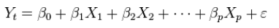
REGRESIÓN LINEAL SIMPLE
Variable X independiente
Variable Y dependiente
a y b se considera que son los coeficientes de regresión
Ecuación Y=bx+a
Modelar datos de una organización
Predicciones hacia el futuro o atrás de un evento en investigación
GENERALIDADES
FUNDAMENTACIÓN TEÓRICA
  MINERIA DE DATOS
  ESTRUCTURA DATA WAREHOUSE
  REDES NEURONALES
  REGRESIÓN LINEAL SIMPLE
  METODOLOGIA KDD
PROPUESTA MODELO DE REMUNERACIONES Y MINERÍA DE DATOS
RESULTADOS
CONCLUSIONES Y RECOMENDACIONES
SALIR
  REGRESIÓN LINEAL SIMPLE
Soporte Matemático

Slide 20
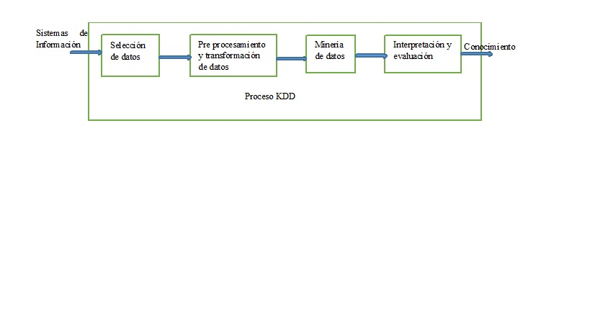
GENERALIDADES
FUNDAMENTACIÓN TEÓRICA
  MINERIA DE DATOS
  ESTRUCTURA DATA WAREHOUSE
  REDES NEURONALES
  REGRESIÓN LINEAL SIMPLE
  METODOLOGIA KDD
PROPUESTA MODELO DE REMUNERACIONES Y MINERÍA DE DATOS
RESULTADOS
CONCLUSIONES Y RECOMENDACIONES
SALIR
METODOLOGÍA KDD (PROCESO DE EXTRACCIÓN DE CONOCIMIENTO)
  METODOLOGÍA KDD
Fuente (Hernández Orallo, 2014)

Slide 21
GENERALIDADES
FUNDAMENTACIÓN TEÓRICA
PROPUESTA MODELO DE REMUNERACIONES Y MINERÍA DE DATOS
  ARQUITECTURA JERARQUICA
  JERARQUIA SALARIO NETO
  MODELO REMUNERACIONES
  ATRIBUTOS MINERIA DE DATOS
  PRE-PROCESAMIENTO DE DATOS
  CORRELACIÓN POR PESOS
  MODELO DE PROYECCIÓN REDES NEURONALES
  PROYECCIÓN CORONELES REDES NEURONALES
  MODELO REGRESIÓN LINEAL CORONELES
  PROYECCIÓN CORONELES REGRESIÓN LINEAL
  MODELO COMPLETO REDES NEURONALES
  NUMERICO PERSONAL POR GRADOS
  GRAFICO PROYECCIÓN POR PROVINCIA
  GRAFICO PROYECCION POR ESTADO CIVIL
  DIFERENCIAS PROYECCIONES
RESULTADOS
CONCLUSIONES Y RECOMENDACIONES
SALIR
PROPUESTA MODELO DE REMUNERACIONES Y MINERÍA DE DATOS
PROPUESTA MODELO DE REMUNERACIONES Y MINERÍA DE DATOS

Slide 22
ARQUITÉCTURA JERARQUICA DEL PROCESO DE REMUNERACIONES
Recursos Humanos
Remuneraciones
Exterior
País
Compensaciones
Decimo Tercero
Decimo Cuarto
Ingresos
Egresos
Aportes
RMU
Descuentos Varios
Descuentos de Ley
Retenciones Judiciales
Poder Voluntario
Aportes
Impuesto a la Renta
GENERALIDADES
FUNDAMENTACIÓN TEÓRICA
PROPUESTA MODELO DE REMUNERACIONES Y MINERÍA DE DATOS
  ARQUITECTURA JERARQUICA
  JERARQUIA SALARIO NETO
  MODELO REMUNERACIONES
  ATRIBUTOS MINERIA DE DATOS
  PRE-PROCESAMIENTO DE DATOS
  CORRELACIÓN POR PESOS
  MODELO DE PROYECCIÓN REDES NEURONALES
  PROYECCIÓN CORONELES REDES NEURONALES
  MODELO REGRESIÓN LINEAL CORONELES
  PROYECCIÓN CORONELES REGRESIÓN LINEAL
  MODELO COMPLETO REDES NEURONALES
  NUMERICO PERSONAL POR GRADOS
  GRAFICO PROYECCIÓN POR PROVINCIA
  GRAFICO PROYECCION POR ESTADO CIVIL
  DIFERENCIAS PROYECCIONES
RESULTADOS
CONCLUSIONES Y RECOMENDACIONES
SALIR
  ARQUITECTURA JERARQUICA

Slide 23
JERARQUÍA DE PROCESOS DEL SALARIO NETO
GENERALIDADES
FUNDAMENTACIÓN TEÓRICA
PROPUESTA MODELO DE REMUNERACIONES Y MINERÍA DE DATOS
  ARQUITECTURA JERARQUICA
  JERARQUIA SALARIO NETO
  MODELO REMUNERACIONES
  ATRIBUTOS MINERIA DE DATOS
  PRE-PROCESAMIENTO DE DATOS
  CORRELACIÓN POR PESOS
  MODELO DE PROYECCIÓN REDES NEURONALES
  PROYECCIÓN CORONELES REDES NEURONALES
  MODELO REGRESIÓN LINEAL CORONELES
  PROYECCIÓN CORONELES REGRESIÓN LINEAL
  MODELO COMPLETO REDES NEURONALES
  NUMERICO PERSONAL POR GRADOS
  GRAFICO PROYECCIÓN POR PROVINCIA
  GRAFICO PROYECCION POR ESTADO CIVIL
  DIFERENCIAS PROYECCIONES
RESULTADOS
CONCLUSIONES Y RECOMENDACIONES
SALIR
Cálculo de Salario Neto
Ingresos
Descuentos de Ley
Descuentos Varios
Aportes
Impuesto a la Renta
  JERARQUÍA SALARIO NETO

Slide 24
REMUNERACIONES
GENERALIDADES
FUNDAMENTACIÓN TEÓRICA
PROPUESTA MODELO DE REMUNERACIONES Y MINERÍA DE DATOS
  ARQUITECTURA JERARQUICA
  JERARQUIA SALARIO NETO
  MODELO REMUNERACIONES
  ATRIBUTOS MINERIA DE DATOS
  PRE-PROCESAMIENTO DE DATOS
  CORRELACIÓN POR PESOS
  MODELO DE PROYECCIÓN REDES NEURONALES
  PROYECCIÓN CORONELES REDES NEURONALES
  MODELO REGRESIÓN LINEAL CORONELES
  PROYECCIÓN CORONELES REGRESIÓN LINEAL
  MODELO COMPLETO REDES NEURONALES
  NUMERICO PERSONAL POR GRADOS
  GRAFICO PROYECCIÓN POR PROVINCIA
  GRAFICO PROYECCION POR ESTADO CIVIL
  DIFERENCIAS PROYECCIONES
RESULTADOS
CONCLUSIONES Y RECOMENDACIONES
SALIR
  MODELO REMUNERACIONES

Slide 25
SELECCIÓN DE LOS ATRIBUTOS PARA APLICAR MINERÍA DE DATOS
GENERALIDADES
FUNDAMENTACIÓN TEÓRICA
PROPUESTA MODELO DE REMUNERACIONES Y MINERÍA DE DATOS
  ARQUITECTURA JERARQUICA
  JERARQUIA SALARIO NETO
  MODELO REMUNERACIONES
  ATRIBUTOS MINERIA DE DATOS
  PRE-PROCESAMIENTO DE DATOS
  CORRELACIÓN POR PESOS
  MODELO DE PROYECCIÓN REDES NEURONALES
  PROYECCIÓN CORONELES REDES NEURONALES
  MODELO REGRESIÓN LINEAL CORONELES
  PROYECCIÓN CORONELES REGRESIÓN LINEAL
  MODELO COMPLETO REDES NEURONALES
  NUMERICO PERSONAL POR GRADOS
  GRAFICO PROYECCIÓN POR PROVINCIA
  GRAFICO PROYECCION POR ESTADO CIVIL
  DIFERENCIAS PROYECCIONES
RESULTADOS
CONCLUSIONES Y RECOMENDACIONES
SALIR
Se eligieron los siguientes campos para realizar la investigación utilizando técnicas de minería de datos:
MEM_CEDULA
SEX_CODIGO
CODGRADOHIST
NOMGRADOHIST
TIEMPOGRADOHIST
TIEMPOSERVICIO
EDAD
GRADO
ECI_CODIGO
ESTADO
FECHAESTADO
PROVINCIA
ANIO
SALARIO
  ATRIBUTOS MINERÍA DE DATOS

Slide 26
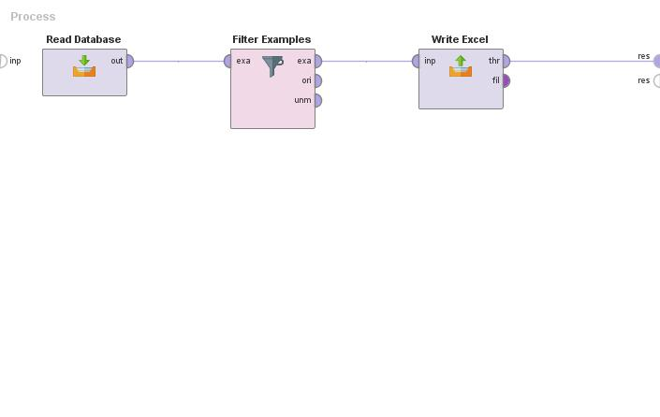
PRE-PROCESAMIENTO DE LOS DATOS EN LA BASE REMUNERACIONES
GENERALIDADES
FUNDAMENTACIÓN TEÓRICA
PROPUESTA MODELO DE REMUNERACIONES Y MINERÍA DE DATOS
  ARQUITECTURA JERARQUICA
  JERARQUIA SALARIO NETO
  MODELO REMUNERACIONES
  ATRIBUTOS MINERIA DE DATOS
  PRE-PROCESAMIENTO DE DATOS
  CORRELACIÓN POR PESOS
  MODELO DE PROYECCIÓN REDES NEURONALES
  PROYECCIÓN CORONELES REDES NEURONALES
  MODELO REGRESIÓN LINEAL CORONELES
  PROYECCIÓN CORONELES REGRESIÓN LINEAL
  MODELO COMPLETO REDES NEURONALES
  NUMERICO PERSONAL POR GRADOS
  GRAFICO PROYECCIÓN POR PROVINCIA
  GRAFICO PROYECCION POR ESTADO CIVIL
  DIFERENCIAS PROYECCIONES
RESULTADOS
CONCLUSIONES Y RECOMENDACIONES
SALIR
  PRE-PROCESAMIENTO DE DATOS

Slide 27
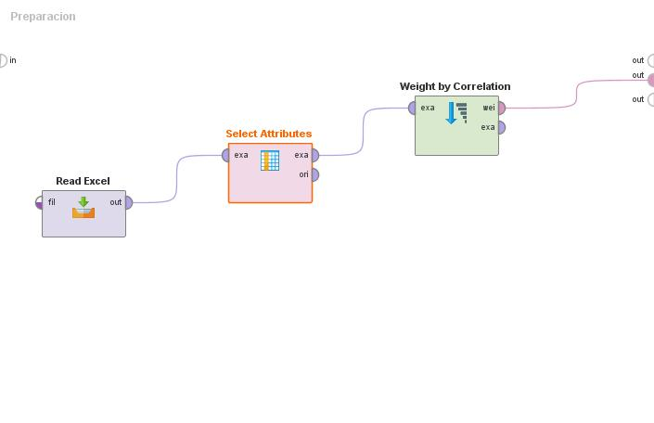
CORRELACIÓN POR PESO DE LOS ATRIBUTOS SELECCIONADOS
GENERALIDADES
FUNDAMENTACIÓN TEÓRICA
PROPUESTA MODELO DE REMUNERACIONES Y MINERÍA DE DATOS
  ARQUITECTURA JERARQUICA
  JERARQUIA SALARIO NETO
  MODELO REMUNERACIONES
  ATRIBUTOS MINERIA DE DATOS
  PRE-PROCESAMIENTO DE DATOS
  CORELACIÓN POR PESOS
  MODELO DE PROYECCIÓN REDES NEURONALES
  PROYECCIÓN CORONELES REDES NEURONALES
  MODELO REGRESIÓN LINEAL CORONELES
  PROYECCIÓN CORONELES REGRESIÓN LINEAL
  MODELO COMPLETO REDES NEURONALES
  NUMERICO PERSONAL POR GRADOS
  GRAFICO PROYECCIÓN POR PROVINCIA
  GRAFICO PROYECCION POR ESTADO CIVIL
  DIFERENCIAS PROYECCIONES
RESULTADOS
CONCLUSIONES Y RECOMENDACIONES
SALIR
  CORRELACIÓN POR PESOS
Calcula el peso de cada atributo independiente con relación al atributo dependiente.
SIGUIENTE

Slide 28
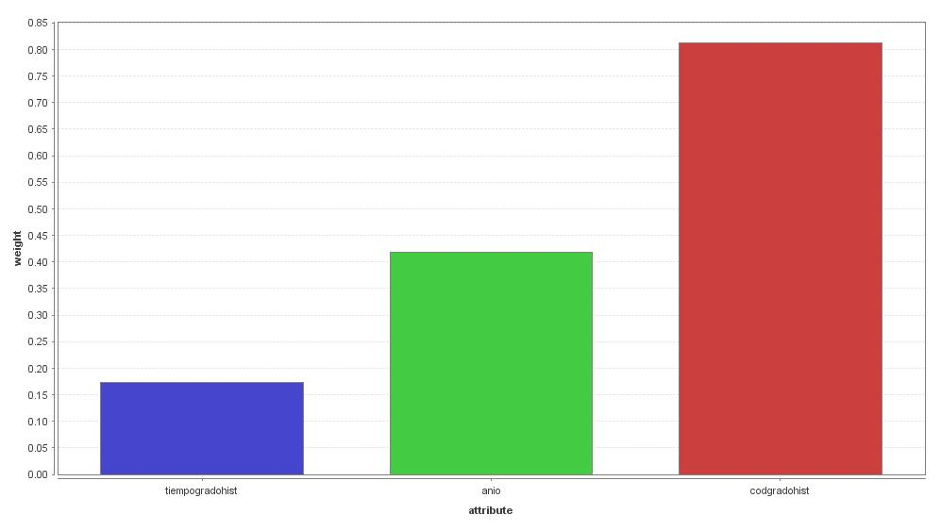
PESO DE LOS ATRIBUTOS SELECCIONADOS PARA PROYECCIÓN
GENERALIDADES
FUNDAMENTACIÓN TEÓRICA
PROPUESTA MODELO DE REMUNERACIONES Y MINERÍA DE DATOS
  ARQUITECTURA JERARQUICA
  JERARQUIA SALARIO NETO
  MODELO REMUNERACIONES
  ATRIBUTOS MINERIA DE DATOS
  PRE-PROCESAMIENTO DE DATOS
  CORELACIÓN POR PESOS
  MODELO DE PROYECCIÓN REDES NEURONALES
  PROYECCIÓN CORONELES REDES NEURONALES
  MODELO REGRESIÓN LINEAL CORONELES
  PROYECCIÓN CORONELES REGRESIÓN LINEAL
  MODELO COMPLETO REDES NEURONALES
  NUMERICO PERSONAL POR GRADOS
  GRAFICO PROYECCIÓN POR PROVINCIA
  GRAFICO PROYECCION POR ESTADO CIVIL
  DIFERENCIAS PROYECCIONES
RESULTADOS
CONCLUSIONES Y RECOMENDACIONES
SALIR
  CORRELACIÓN POR PESOS
SIGUIENTE
Notes:
Porcentaje generado: código del grado histórico 81.2% de correlación, año con un 41.9% y tiempo en el grado histórico con el 17.3% con respecto al salario

Slide 29
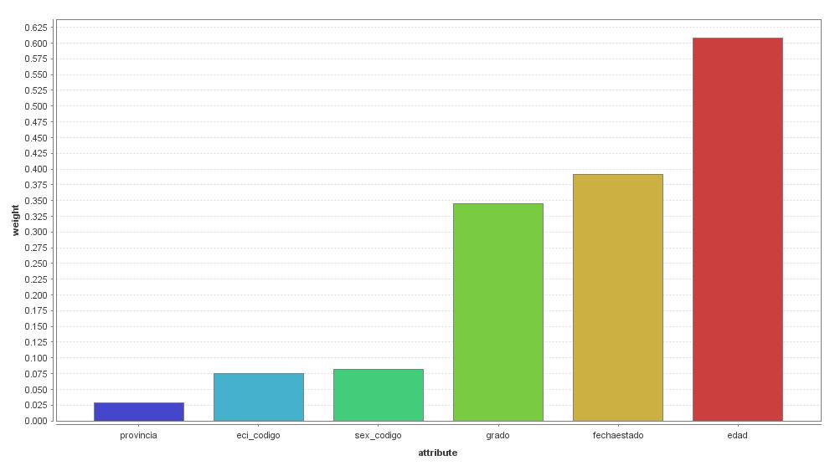
PESO DE LOS ATRIBUTOS SELECCIONADOS PARA GRÁFICOS
GENERALIDADES
FUNDAMENTACIÓN TEÓRICA
PROPUESTA MODELO DE REMUNERACIONES Y MINERÍA DE DATOS
  ARQUITECTURA JERARQUICA
  JERARQUIA SALARIO NETO
  MODELO REMUNERACIONES
  ATRIBUTOS MINERIA DE DATOS
  PRE-PROCESAMIENTO DE DATOS
  CORELACIÓN POR PESOS
  MODELO DE PROYECCIÓN REDES NEURONALES
  PROYECCIÓN CORONELES REDES NEURONALES
  MODELO REGRESIÓN LINEAL CORONELES
  PROYECCIÓN CORONELES REGRESIÓN LINEAL
  MODELO COMPLETO REDES NEURONALES
  NUMERICO PERSONAL POR GRADOS
  GRAFICO PROYECCIÓN POR PROVINCIA
  GRAFICO PROYECCION POR ESTADO CIVIL
  DIFERENCIAS PROYECCIONES
RESULTADOS
CONCLUSIONES Y RECOMENDACIONES
SALIR
  CORRELACIÓN POR PESOS
Notes:
Los porcentajes de pesos según atributo son: edad 60,8%, fechaestado 39,1%, grado 34,5%, sex_codigo 8,2%, eci_codigo 7,6% y provincia 2,9%.

Slide 30
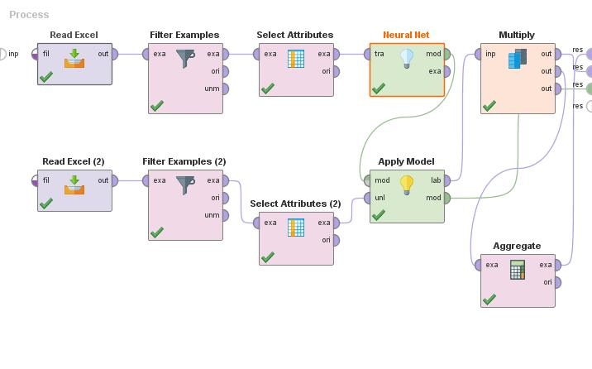
MODELO PROYECCIÓN SALARIO POR GRADO CON
REDES NEURONALES
GENERALIDADES
FUNDAMENTACIÓN TEÓRICA
PROPUESTA MODELO DE REMUNERACIONES Y MINERÍA DE DATOS
  ARQUITECTURA JERARQUICA
  JERARQUIA SALARIO NETO
  MODELO REMUNERACIONES
  ATRIBUTOS MINERIA DE DATOS
  PRE-PROCESAMIENTO DE DATOS
  CORRELACIÓN POR PESOS
  MODELO DE PROYECCIÓN REDES NEURONALES
  PROYECCIÓN CORONELES REDES NEURONALES
  MODELO REGRESIÓN LINEAL CORONELES
  PROYECCIÓN CORONELES REGRESIÓN LINEAL
  MODELO COMPLETO REDES NEURONALES
  NUMERICO PERSONAL POR GRADOS
  GRAFICO PROYECCIÓN POR PROVINCIA
  GRAFICO PROYECCION POR ESTADO CIVIL
  DIFERENCIAS PROYECCIONES
RESULTADOS
CONCLUSIONES Y RECOMENDACIONES
SALIR
  MODELO DE PROYECCIÓN REDES NEURONALES
Notes:
Datos histórico de salarios años 2007, 2008, 2009, 2010, 2011, 2012, 2013, 2014, 2015 para análisis por grado vs predicción 2016

Slide 31
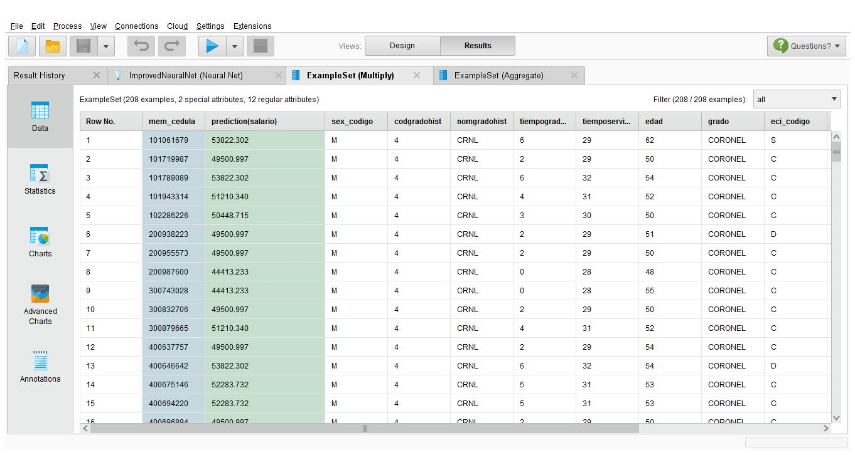
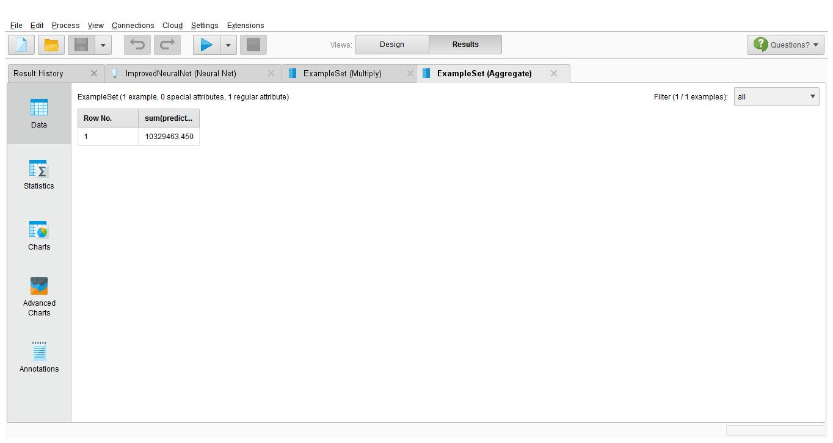
PROYECCIÓN SALARIO DE CORONELES CON REDES
NEURONALES AÑO 2016
GENERALIDADES
FUNDAMENTACIÓN TEÓRICA
PROPUESTA MODELO DE REMUNERACIONES Y MINERÍA DE DATOS
  ARQUITECTURA JERARQUICA
  JERARQUIA SALARIO NETO
  MODELO REMUNERACIONES
  ATRIBUTOS MINERIA DE DATOS
  PRE-PROCESAMIENTO DE DATOS
  CORRELACIÓN POR PESOS
  MODELO DE PROYECCIÓN REDES NEURONALES
  PROYECCIÓN CORONELES REDES NEURONALES
  MODELO REGRESIÓN LINEAL CORONELES
  PROYECCIÓN CORONELES REGRESIÓN LINEAL
  MODELO COMPLETO REDES NEURONALES
  NUMERICO PERSONAL POR GRADOS
  GRAFICO PROYECCIÓN POR PROVINCIA
  GRAFICO PROYECCION POR ESTADO CIVIL
  DIFERENCIAS PROYECCIONES
RESULTADOS
CONCLUSIONES Y RECOMENDACIONES
SALIR
  PROYECCIÓN CORONELES REDES NEURONALES

Slide 32
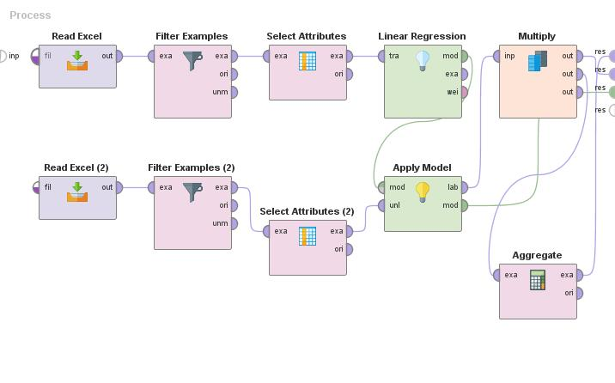
PROYECCIÓN POR GRADOS A TRAVÉS DE
REGRESIÓN LINEAL
GENERALIDADES
FUNDAMENTACIÓN TEÓRICA
PROPUESTA MODELO DE REMUNERACIONES Y MINERÍA DE DATOS
  ARQUITECTURA JERARQUICA
  JERARQUIA SALARIO NETO
  MODELO REMUNERACIONES
  ATRIBUTOS MINERIA DE DATOS
  PRE-PROCESAMIENTO DE DATOS
  CORRELACIÓN POR PESOS
  MODELO DE PROYECCIÓN REDES NEURONALES
  PROYECCIÓN CORONELES REDES NEURONALES
  MODELO REGRESIÓN LINEAL CORONELES
  PROYECCIÓN CORONELES REGRESIÓN LINEAL
  MODELO COMPLETO REDES NEURONALES
  NUMERICO PERSONAL POR GRADOS
  GRAFICO PROYECCIÓN POR PROVINCIA
  GRAFICO PROYECCION POR ESTADO CIVIL
  DIFERENCIAS PROYECCIONES
RESULTADOS
CONCLUSIONES Y RECOMENDACIONES
SALIR
  MODELO REGRESIÓN LINEAL CORONELES
Notes:
Datos histórico de salarios años 2007, 2008, 2009, 2010, 2011, 2012, 2013, 2014, 2015 para análisis por grado vs predicción 2016

Slide 33
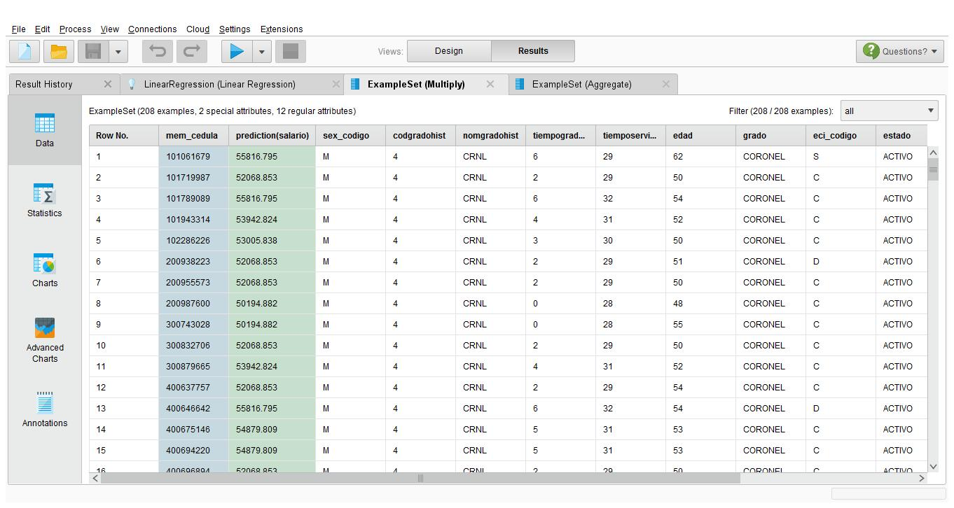
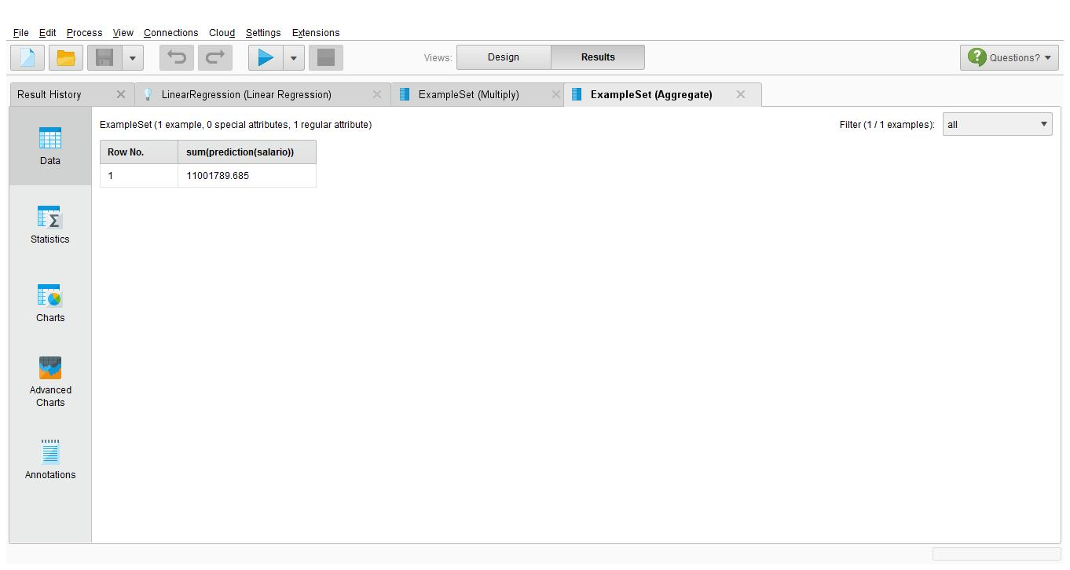
PROYECCIÓN PARA CORONELES A TRAVÉS DE
REGRESIÓN LINEAL
GENERALIDADES
FUNDAMENTACIÓN TEÓRICA
PROPUESTA MODELO DE REMUNERACIONES Y MINERÍA DE DATOS
  ARQUITECTURA JERARQUICA
  JERARQUIA SALARIO NETO
  MODELO REMUNERACIONES
  ATRIBUTOS MINERIA DE DATOS
  PRE-PROCESAMIENTO DE DATOS
  CORRELACIÓN POR PESOS
  MODELO DE PROYECCIÓN REDES NEURONALES
  PROYECCIÓN CORONELES REDES NEURONALES
  MODELO REGRESIÓN LINEAL CORONELES
  PROYECCIÓN CORONELES REGRESIÓN LINEAL
  MODELO COMPLETO REDES NEURONALES
  NUMERICO PERSONAL POR GRADOS
  GRAFICO PROYECCIÓN POR PROVINCIA
  GRAFICO PROYECCION POR ESTADO CIVIL
  DIFERENCIAS PROYECCIONES
RESULTADOS
CONCLUSIONES Y RECOMENDACIONES
SALIR
  PROYECCIÓN CORONELES REGRESIÓN LINEAL

Slide 34
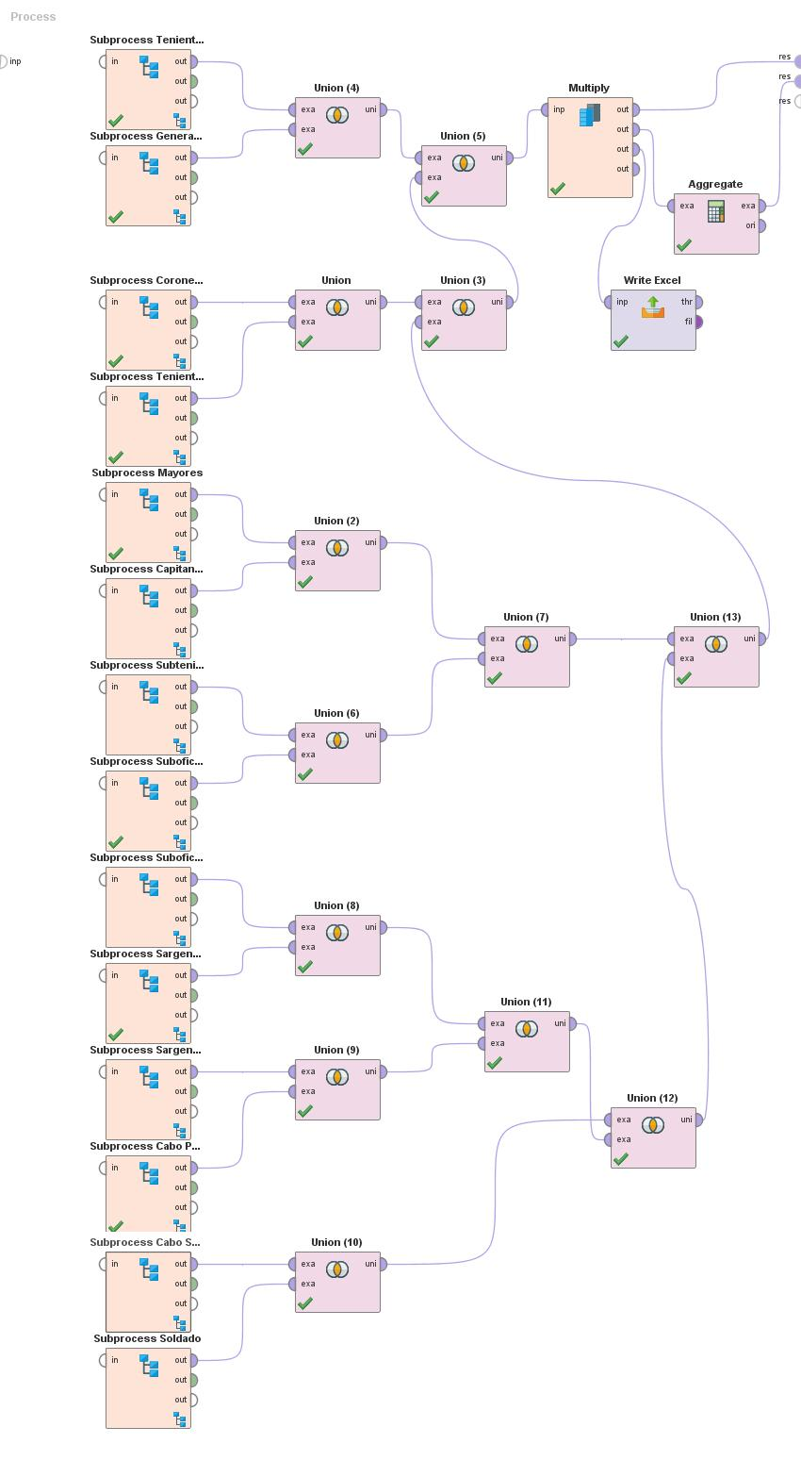
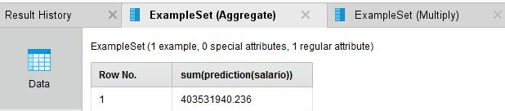
REDES NEURONALES
GENERALIDADES
FUNDAMENTACIÓN TEÓRICA
PROPUESTA MODELO DE REMUNERACIONES Y MINERÍA DE DATOS
  ARQUITECTURA JERARQUICA
  JERARQUIA SALARIO NETO
  MODELO REMUNERACIONES
  ATRIBUTOS MINERIA DE DATOS
  PRE-PROCESAMIENTO DE DATOS
  CORRELACIÓN POR PESOS
  MODELO DE PROYECCIÓN REDES NEURONALES
  PROYECCIÓN CORONELES REDES NEURONALES
  MODELO REGRESIÓN LINEAL CORONELES
  PROYECCIÓN CORONELES REGRESIÓN LINEAL
  MODELO COMPLETO REDES NEURONALES
  NUMERICO PERSONAL POR GRADOS
  GRAFICO PROYECCIÓN POR PROVINCIA
  GRAFICO PROYECCION POR ESTADO CIVIL
  DIFERENCIAS PROYECCIONES
RESULTADOS
CONCLUSIONES Y RECOMENDACIONES
SALIR
  MODELO COMPLETO REDES NEURONALES
Notes:
Salarios tomando en cuenta los años: 2007, 2008, 2009, 2010, 2011, 2012, 2013, 2014, 2015

Slide 35
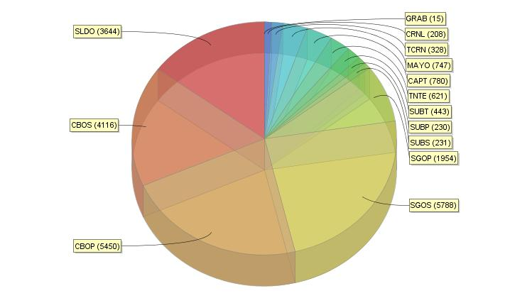
NUMÉRICO DEL PERSONAL MILITAR POR GRADOS
GENERALIDADES
FUNDAMENTACIÓN TEÓRICA
PROPUESTA MODELO DE REMUNERACIONES Y MINERÍA DE DATOS
  ARQUITECTURA JERARQUICA
  JERARQUIA SALARIO NETO
  MODELO REMUNERACIONES
  ATRIBUTOS MINERIA DE DATOS
  PRE-PROCESAMIENTO DE DATOS
  CORRELACIÓN POR PESOS
  MODELO DE PROYECCIÓN REDES NEURONALES
  PROYECCIÓN CORONELES REDES NEURONALES
  MODELO REGRESIÓN LINEAL CORONELES
  PROYECCIÓN CORONELES REGRESIÓN LINEAL
  MODELO COMPLETO REDES NEURONALES
  NUMERICO PERSONAL POR GRADOS
  GRAFICO PROYECCIÓN POR PROVINCIA
  GRAFICO PROYECCION POR ESTADO CIVIL
  DIFERENCIAS PROYECCIONES
RESULTADOS
CONCLUSIONES Y RECOMENDACIONES
SALIR
  NUMERICO PERSONAL POR GRADOS

Slide 36
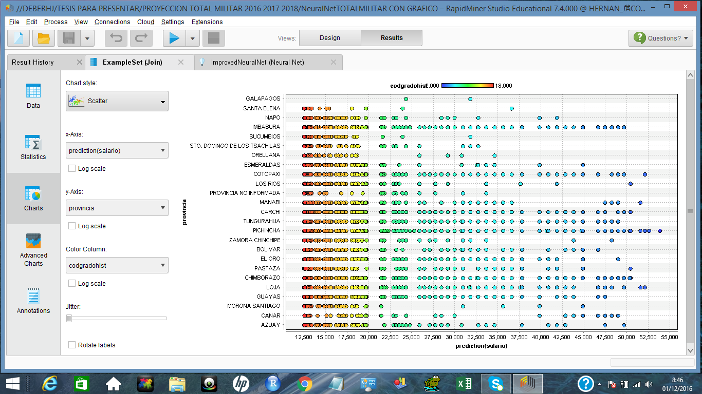
PROYECCIÓN DE SALARIOS POR PROVINCIAS REDES NEURONALES
GENERALIDADES
FUNDAMENTACIÓN TEÓRICA
PROPUESTA MODELO DE REMUNERACIONES Y MINERÍA DE DATOS
  ARQUITECTURA JERARQUICA
  JERARQUIA SALARIO NETO
  MODELO REMUNERACIONES
  ATRIBUTOS MINERIA DE DATOS
  PRE-PROCESAMIENTO DE DATOS
  CORRELACIÓN POR PESOS
  MODELO DE PROYECCIÓN REDES NEURONALES
  PROYECCIÓN CORONELES REDES NEURONALES
  MODELO REGRESIÓN LINEAL CORONELES
  PROYECCIÓN CORONELES REGRESIÓN LINEAL
  MODELO COMPLETO REDES NEURONALES
  NUMERICO PERSONAL POR GRADOS
  GRAFICO PROYECCIÓN POR PROVINCIA
  GRÁFICO PROYECCION POR ESTADO CIVIL
  DIFERENCIAS PROYECCIONES
RESULTADOS
CONCLUSIONES Y RECOMENDACIONES
SALIR
  GRÁFICO PROYECCIÓN POR PROVINCIA
Notes:
Gastos en salario: Pichincha aproximadamente a 54.000 dólares anuales, Cotopaxi con 52.500 dólares,Chimborazo con 51.000 dólares, Guayas alcanza los 47.500 dólares

Slide 37
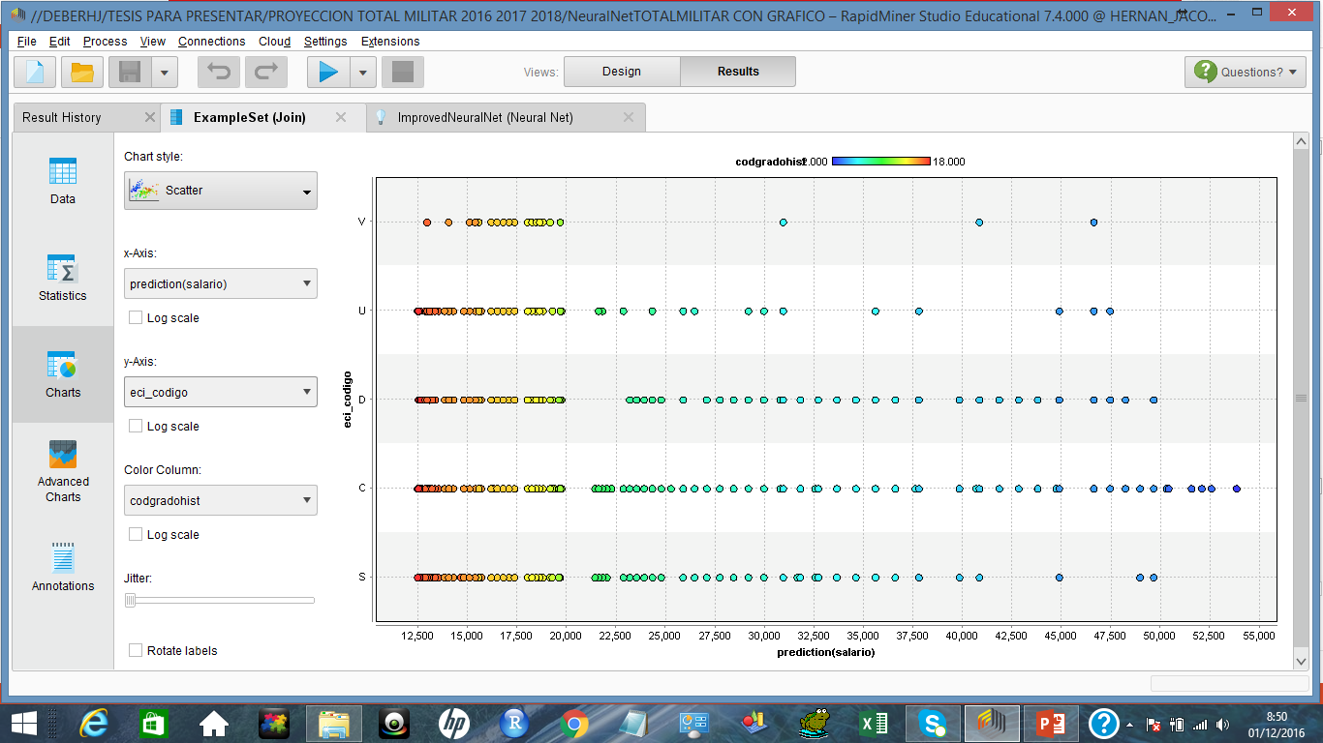
PROYECCIÓN DE SALARIOS POR ESTADO CIVIL REDES NEURONALES
GENERALIDADES
FUNDAMENTACIÓN TEÓRICA
PROPUESTA MODELO DE REMUNERACIONES Y MINERÍA DE DATOS
  ARQUITECTURA JERARQUICA
  JERARQUIA SALARIO NETO
  MODELO REMUNERACIONES
  ATRIBUTOS MINERIA DE DATOS
  PRE-PROCESAMIENTO DE DATOS
  CORRELACIÓN POR PESOS
  MODELO DE PROYECCIÓN REDES NEURONALES
  PROYECCIÓN CORONELES REDES NEURONALES
  MODELO REGRESIÓN LINEAL CORONELES
  PROYECCIÓN CORONELES REGRESIÓN LINEAL
  MODELO COMPLETO REDES NEURONALES
  NUMERICO PERSONAL POR GRADOS
  GRÁFICO PROYECCIÓN POR PROVINCIA
  GRAFICO PROYECCION POR ESTADO CIVIL
  DIFERENCIAS PROYECCIONES
RESULTADOS
CONCLUSIONES Y RECOMENDACIONES
SALIR
  GRÁFICO PROYECCIÓN POR ESTADO CIVIL

Slide 38
DIFERENCIA PROYECCIÓN NEURAL NET Y
REGRESIÓN LINEAL
GENERALIDADES
FUNDAMENTACIÓN TEÓRICA
PROPUESTA MODELO DE REMUNERACIONES Y MINERÍA DE DATOS
  ARQUITECTURA JERARQUICA
  JERARQUIA SALARIO NETO
  MODELO REMUNERACIONES
  ATRIBUTOS MINERIA DE DATOS
  PRE-PROCESAMIENTO DE DATOS
  CORRELACIÓN POR PESOS
  MODELO DE PROYECCIÓN REDES NEURONALES
  PROYECCIÓN CORONELES REDES NEURONALES
  MODELO REGRESIÓN LINEAL CORONELES
  PROYECCIÓN CORONELES REGRESIÓN LINEAL
  MODELO COMPLETO REDES NEURONALES
  NUMERICO PERSONAL POR GRADOS
  GRAFICO PROYECCIÓN POR PROVINCIA
  GRAFICO PROYECCION POR ESTADO CIVIL
  DIFERENCIAS PROYECCIONES
RESULTADOS
CONCLUSIONES Y RECOMENDACIONES
SALIR
Total por grados con lo real (enlaces)
Proyectado2016 | REAL 415´623.952,220
Neural net | 403´531.940,236
Diferencia | 12´092.011,984
Total por grados con lo real (enlaces)
Proyectado 2016 | REAL 415´623.952,220
Regresión lineal | 453´879.061,072
Diferencia | 38´255.108,852
  DIFERENCIAS PROYECCIONES

Slide 39
GENERALIDADES
FUNDAMENTACIÓN TEÓRICA
PROPUESTA MODELO DE REMUNERACIONES Y MINERÍA DE DATOS
RESULTADOS
  MODELO COMPLETO REDES NEURONALES
  DIFERENCIAS
CONCLUSIONES Y RECOMENDACIONES
SALIR
RESULTADOS
RESULTADOS

Slide 40
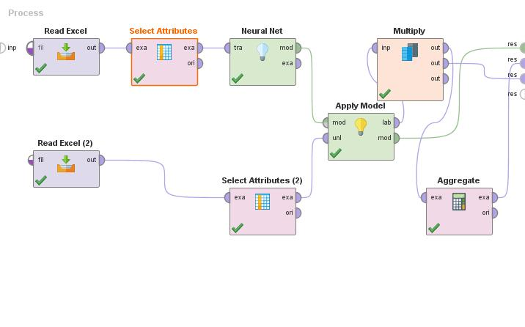
MODELO DE PROYECCION COMPLETA REDES NEURONALES
GENERALIDADES
FUNDAMENTACIÓN TEÓRICA
PROPUESTA MODELO DE REMUNERACIONES Y MINERÍA DE DATOS
RESULTADOS
  MODELO COMPLETO REDES NEURONALES
  DIFERENCIAS
CONCLUSIONES Y RECOMENDACIONES
SALIR
  MODELO COMPLETO REDES NEURONALES
Notes:
Modelo total con redes neuronales margen de error es muy bajo ± 0.17%

Slide 41
DIFERENCIA ENTRE NEURAL NET, REGRESIÓN LINEAL CON DATOS REALES
GENERALIDADES
FUNDAMENTACIÓN TEÓRICA
PROPUESTA MODELO DE REMUNERACIONES Y MINERÍA DE DATOS
RESULTADOS
  MODELO COMPLETO REDES NEURONALES
  DIFERENCIAS
CONCLUSIONES Y RECOMENDACIONES
SALIR
  DIFERENCIAS
Proyectado 2016 | Real 415´623.952,220
Neural net | 415´473.752,921
Diferencia | 150.199,299
Proyectado 2016 | Real 415´623.952,220
Regresión lineal | 454´946.316,506
Diferencia | 39´322.364,286

Slide 42
GENERALIDADES
FUNDAMENTACIÓN TEÓRICA
PROPUESTA MODELO DE REMUNERACIONES Y MINERÍA DE DATOS
RESULTADOS
CONCLUSIONES Y RECOMENDACIONES
  CONCLUSIONES
  RECOMENDACIONES
SALIR
CONCLUSIONES Y RECOMENDACIONES
CONCLUSIONES Y RECOMENDACIONES

Slide 43
Determinación de las variables independientes
Estudio de diferentes modelos con redes neuronales, logrando determinar el modelo a seguir con un mínimo de error
Depuración y validación de los datos de remuneraciones con sentencias de consultas y filtros con RapidMiner
CONCLUSIONES
GENERALIDADES
FUNDAMENTACIÓN TEÓRICA
PROPUESTA MODELO DE REMUNERACIONES Y MINERÍA DE DATOS
RESULTADOS
CONCLUSIONES Y RECOMENDACIONES
  CONCLUSIONES
  RECOMENDACIONES
SALIR
  CONCLUSIONES
SIGUIENTE

Slide 44
Comparación entre redes neuronales y regresión lineal con un error de 0,5 a 2% en las redes neuronales
Exportación de Información a Excel a fin de que los modelos sean más rápidos de utilizar con RapidMiner para proyectar salarios.
Se puede generar predicciones a partir de un año específico
CONCLUSIONES
GENERALIDADES
FUNDAMENTACIÓN TEÓRICA
PROPUESTA MODELO DE REMUNERACIONES Y MINERÍA DE DATOS
RESULTADOS
CONCLUSIONES Y RECOMENDACIONES
  CONCLUSIONES
  RECOMENDACIONES
SALIR
  CONCLUSIONES

Slide 45
RECOMENDACIONES
Realizar un estudio a profundidad sobre el tipo de datos a investigar antes de aplicar técnica de minería de datos
Debe tener una base de datos que permita comprobar la predicción generada por regresión lineal o red neuronal
Los atributos seleccionados deben permitir llegar a los objetivos y los no necesarios se debe eliminar
GENERALIDADES
FUNDAMENTACIÓN TEÓRICA
PROPUESTA MODELO DE REMUNERACIONES Y MINERÍA DE DATOS
RESULTADOS
CONCLUSIONES Y RECOMENDACIONES
  CONCLUSIONES
  RECOMENDACIONES
SALIR
  RECOMENDACIONES
SIGUIENTE

Slide 46
RECOMENDACIONES
Utilizar minería de datos para realizar la proyección de todos los ítems presupuestarios
Utilizar la información obtenida por medio de la minería de datos para la toma de decisiones en el Ejército Ecuatoriano
Utilizar el estudio de esta investigación como base para futuros análisis de la proyección de sueldos de los Servidores Públicos.
GENERALIDADES
FUNDAMENTACIÓN TEÓRICA
PROPUESTA MODELO DE REMUNERACIONES Y MINERÍA DE DATOS
RESULTADOS
CONCLUSIONES Y RECOMENDACIONES
  CONCLUSIONES
  RECOMENDACIONES
SALIR
  RECOMENDACIONES

Slide 47
GENERALIDADES
FUNDAMENTACIÓN TEÓRICA
PROPUESTA MODELO DE REMUNERACIONES Y MINERÍA DE DATOS
RESULTADOS
CONCLUSIONES Y RECOMENDACIONES
SALIR
GRACIAS

